Slide 1

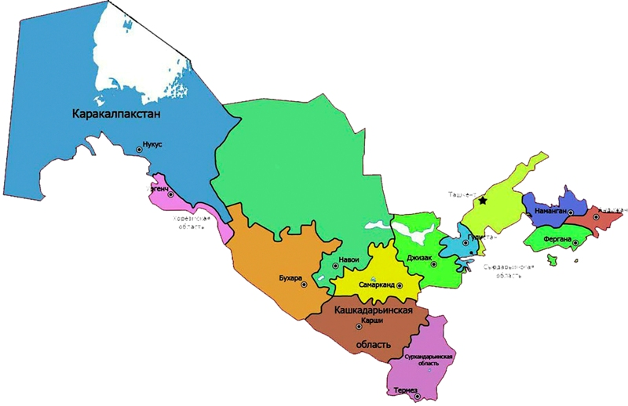
МАТЕМАТИКА
6
КЛАСС
Тема:
МАСШТАБ

Slide 2
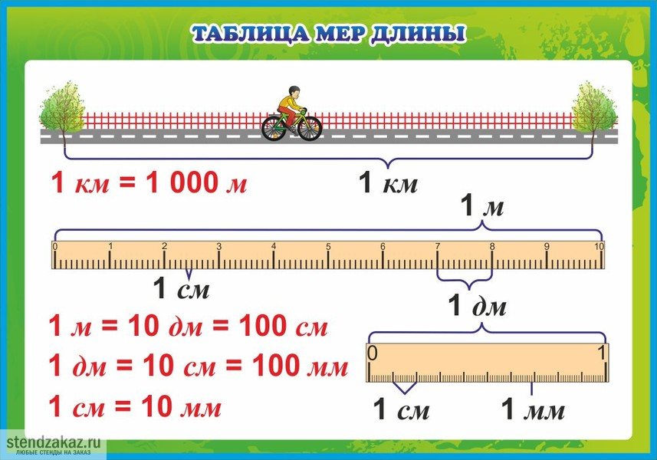
ПОВТОРЕНИЕ

Slide 3
УСТНЫЙ СЧЁТ
ПОВТОРЕНИЕ
 | Дано в см | 1 км = 100 000 см | Выразите в км
1 | 32 000 000 | 32 000 000 : 100 000
2 | 600 000 | 600 000 : 100 000
3 | 32 000 | 32 000 : 100 000
4 | 500 | 500 : 100 000
320
6
0,32
0,005

Slide 4
ЗАДАЧА
- Пусть длина отрезка АВ на карте 2,2 см. А на местности?
- Ташкент и Термез разделяют 700 км. Сколько сантиметров на карте соответствуют этому расстоянию?
ЗАДАЧА
A
Масштаб 1 : 40 000 000 в 1 см 400 км
1 : 40 000 000
B
40 000 000 см = 400 км

Slide 5
МАСШТАБ
Длина произвольного отрезка на чертеже и длина соответствующего ему реального отрезка являются прямо пропорциональными величинами.
Масштаб – это отношение расстояния на карте к реальному расстоянию.
Масштаб – это число, показывающее во сколько раз расстояние на карте меньше реального расстояния.

Slide 6
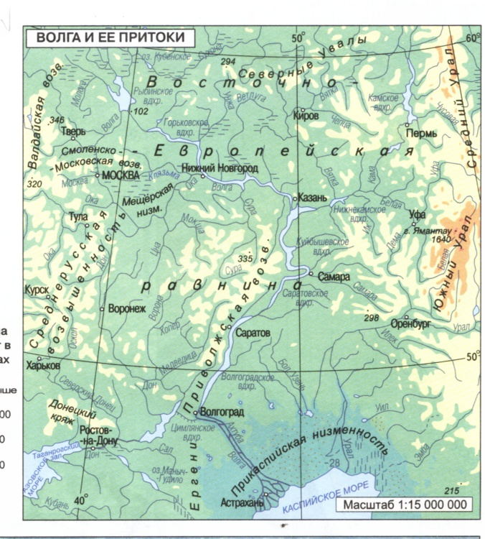
МАСШТАБ
На карте, на чертеже могут применяться масштабы M 1 : 100, M 1 : 1 000, … Это масштабы чертежей и карт (уменьшенный масштаб).
Например, M 1 : 1 000 означает, что расстояние на чертеже относиться к реальному как 1 : 1 000. Чтобы определить реальный размер нужно размер на карте умножить на 1 000 (увеличить в 1 000 раз).

Slide 7
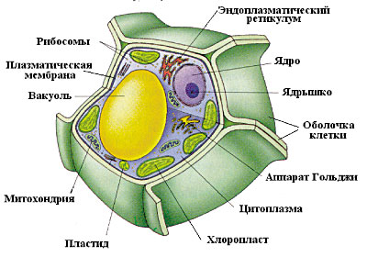
МАСШТАБ
Для того, чтобы показать малые размеры в крупном виде, используют масштабы 10 : 1, 100 : 1, 1000 : 1 … . Такой масштаб показывает, что размеры на чертеже увеличены в 10 раз, в 100 раз, … . (увеличенный масштаб)
МОДЕЛЬ КЛЕТКИ

Slide 8
Масштаб
Андижан
Ташкент
Бухара
Ташкент
Самарканд
Хорезм
Наманган
М: 1 : 5 000 000
М: 1 : 1 000 000
Данный масштаб означает, что 1 см на карте
обозначает 5 000 000 см на местности.
5 000 000 см = 50 000 м = 50 км
Чему равно расстояние от Ташкента до Андижана, если на карте 8 см?
8 ∙ 5 000 000 = 40 000 000 см = 400 км

Slide 9
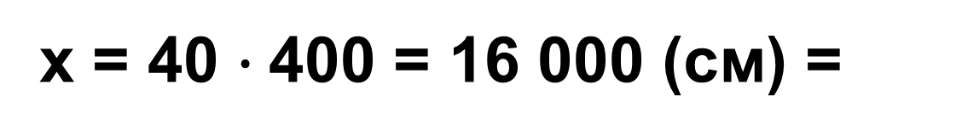
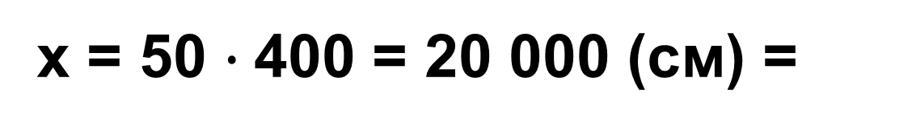
ЗАДАЧА
Масштаб чертежа 1 : 400. Каковы реальные размеры спортплощадки, если на чертеже её длина 50 см, ширина 40 см?
Решение:
Пусть реальная длина спортплощадки х см.
50 : x = 1 : 400
x = 50 $∙$400 = 20 000 (см) =
200 (м)
Пусть реальная ширина спортплощадки у см.
40 : x = 1 : 400
Ответ: 200 м, 160 м
x = 40 $∙$400 = 16 000 (см) =
160 (м)

Slide 10
ЗАДАЧА
Самой маленькой птичкой в мире считают колибри. Её длина от клюва до кончика хвоста равна 6 см. Пусть на чертеже длина колибри равна: 1) 3 см; 2) 2 см; 3) 1,5 см. Во сколько раз уменьшена её длина?
1) 6 : 3 = 2
2) 6 : 2 = 3
3 : 6 = 1 : 2
2 : 6 = 1 : 3
3) 6 : 1,5 = 4
1,5 : 6 = 1 : 4
Ответ: 1) в 2 раза 2) в 3 раза 3) в 4 раза

Slide 11
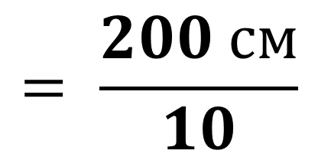
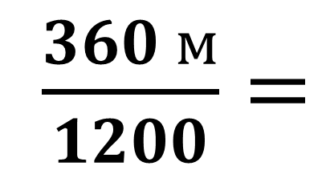
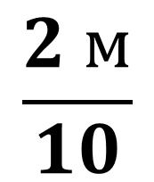
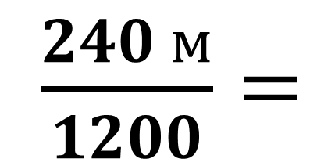
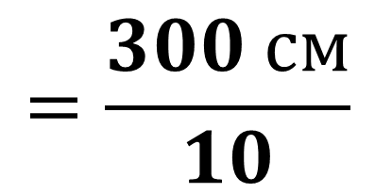
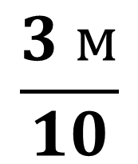
ЗАДАЧА
Виноградник имеет форму прямоугольника, его длина 360 м, ширина 240 м. Каковы будут измерения виноградника в масштабе 1: 1200?
Решение:
$\frac{360 м}{1200}=$
$$\frac{3 м}{10}$$
$$=\frac{300 см}{10}$$
= 30 см
$\frac{240 м}{1200}=$
$$\frac{2 м}{10}$$
$$= \frac{200 см}{10}$$
= 20 см
Ответ: длина 30 см, ширина 20 см

Slide 12
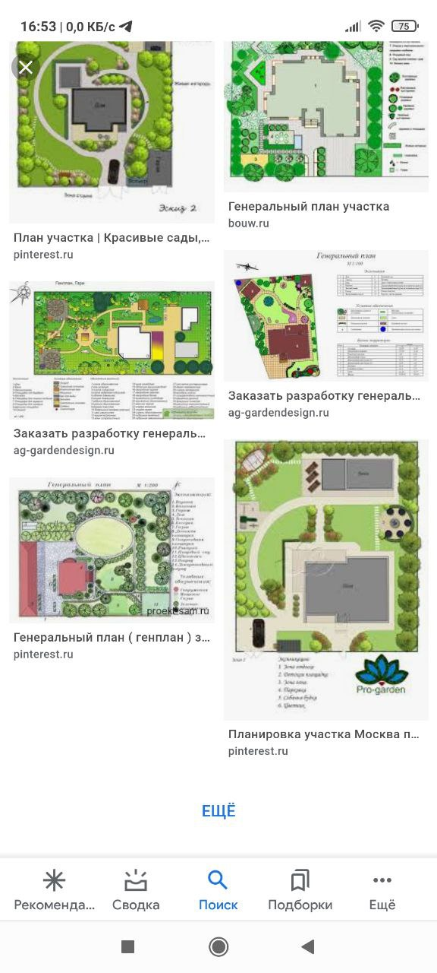
ЗАДАНИЕ ПО УЧЕБНИКУ № 643
На плане земельный участок изображён в масштабе 1 : 1000. Расстояние между двумя точками на плане равно:
1 см; 2) 1,7; 3) 4 см;
4) 5,5 см; 5) 7 см; 6) 10 см. Вычислите реальные расстояния.

Slide 13
ЗАДАНИЕ ПО УЧЕБНИКУ № 643
М 1 : 1000
1) 1 см = 1 · 1 000 = 1 000 см = 10 м;
2) 1,7 см = 1,7 · 1 000 = 1 700 см = 17 м;
3) 4 см = 4 · 1 000 = 4 000 см = 40 м;
4) 5,5 см = 5,5 · 1 000 = 5 500 см = 55 м;
5) 7 см = 7 · 1 000 = 7 000 см = 70 м;
6) 10 см = 10 · 1 000 = 10 000 см = 100 м.

Slide 14
ЗАДАНИЕ ПО УЧЕБНИКУ № 645
Расстояние между городами Ташкент и Наманган 432 км. Чему равно это расстояние на карте в масштабе 1 : 2 000 000?
ТАШКЕНТ
М 1 : 2 000 000
432 км = 432 000 м = 43 200 000 см
43 200 000 см : 2 000 000 = 21,6 см
Ответ: 21,6 см
НАМАНГАН

Slide 15
ЗАДАНИЕ ПО УЧЕБНИКУ № 646
Расстоянию на карте в 2,7 см соответствует 54 км. Чему равно реальное расстояние между городами, если на карте ему соответствует 12,6 см?
 | Дано | Масштаб | Решение
На карте
На местности
На карте
На местности
2,7 см
54 км
1
х
х = 2 000 000
12,6
у
1
2 000 000
у = 25 200 000 см
Ответ: 252 км

Slide 16

ЗАДАНИЯ ДЛЯ САМОСТОЯТЕЛЬНОЙ РАБОТЫ
РЕШИТЬ ЗАДАЧИ
№ 666, № 667,
№ 675, № 676
НА СТРАНИЦЕ 119

